Slide 1
Vorstellung der Konzepte 1
Marketing/ Front-Dev 4. Dezember 2021

Slide 2
Agenda
01. Logo und Farbkonzept
02. Entworfene Wireframes
03. Feedback

Slide 3
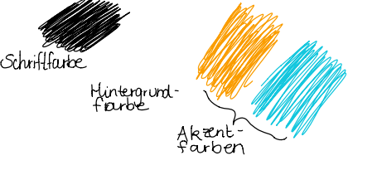
1. Logo und Farbkonzept

Slide 4
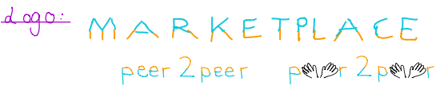
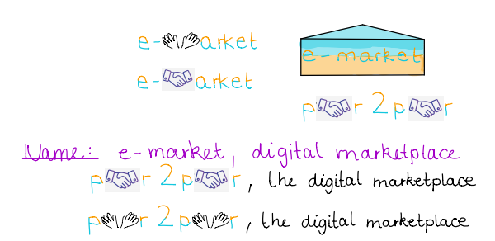
1. Logo und Farbkonzept

Slide 5
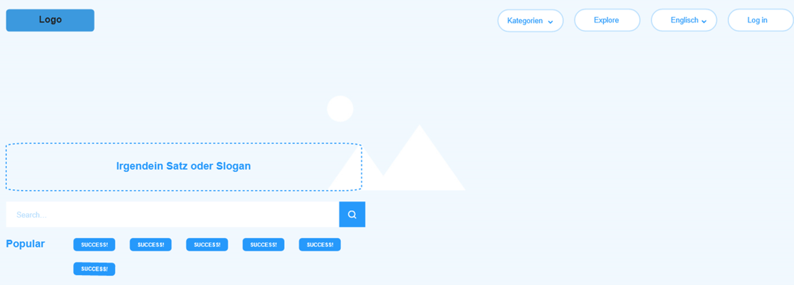
2. Entworfene Wireframes (Homepage)

Slide 6
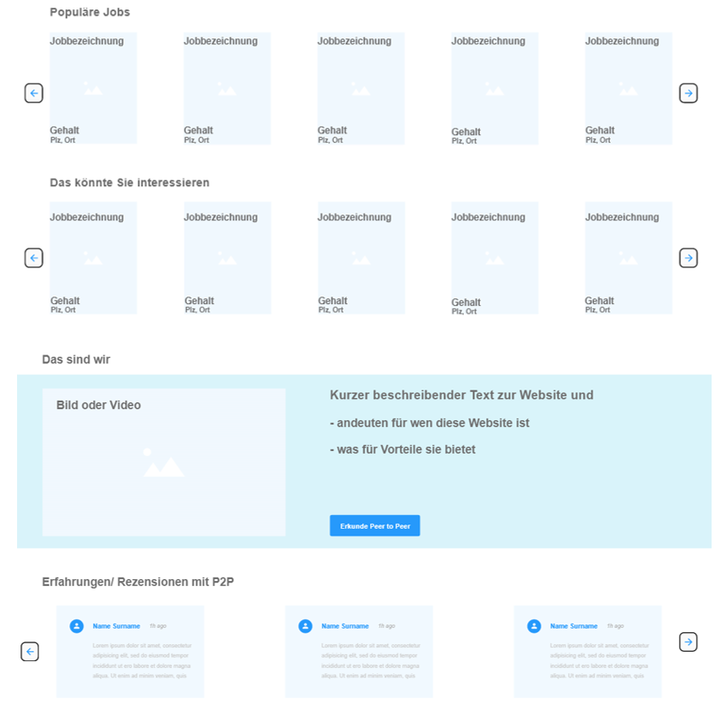

Slide 7
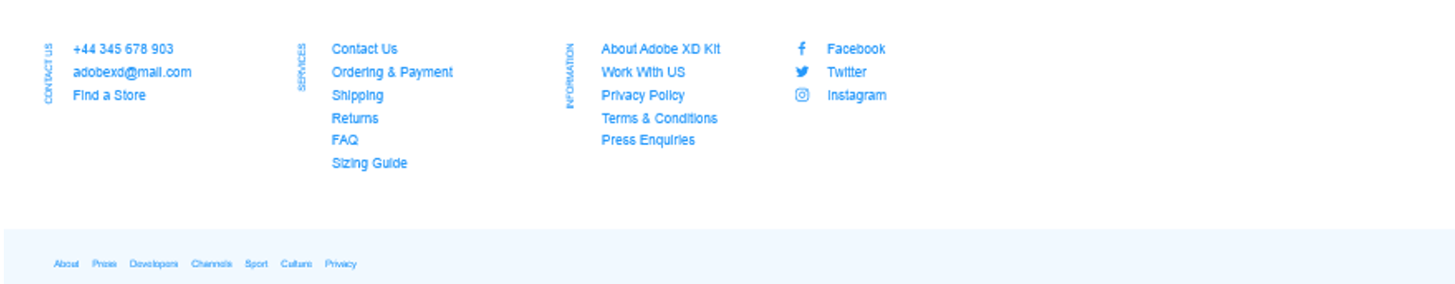

Slide 8
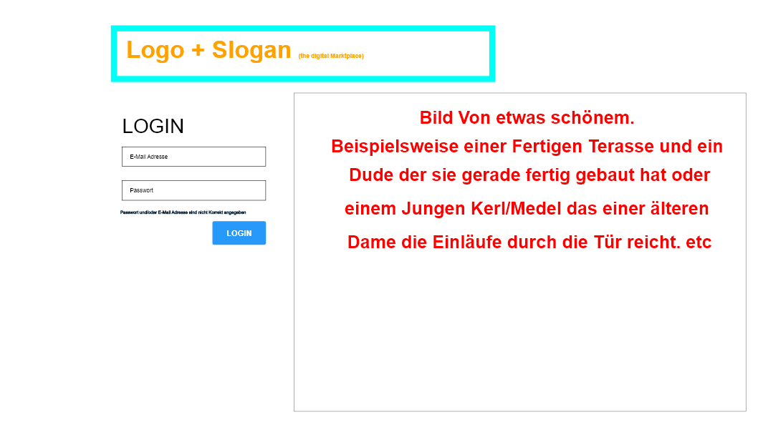
2. Entworfene Wireframes (Login Page)

Slide 9
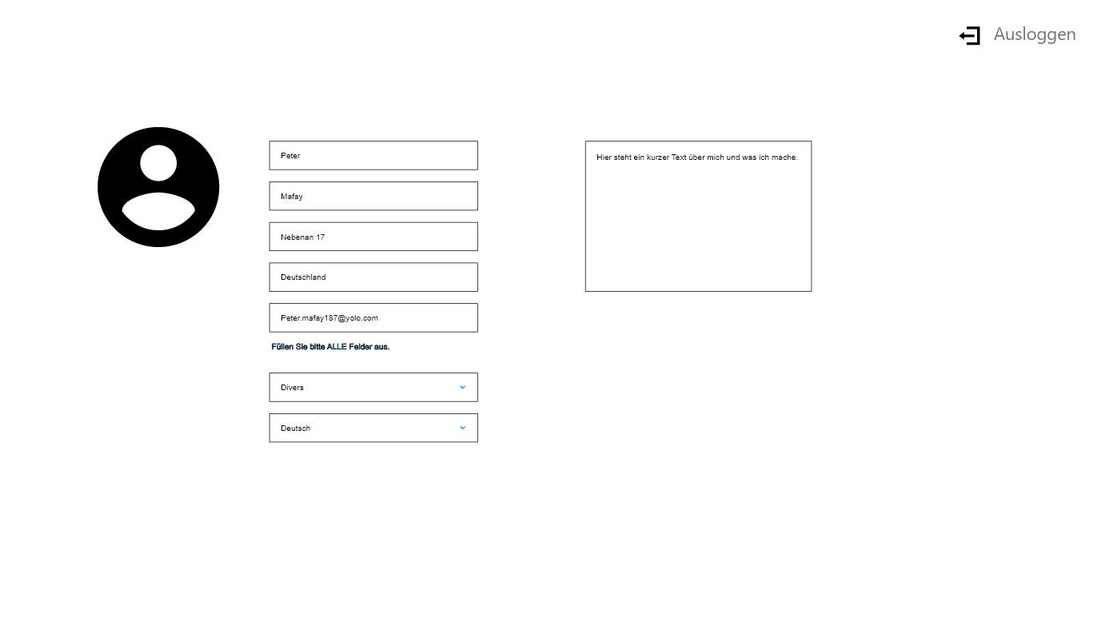
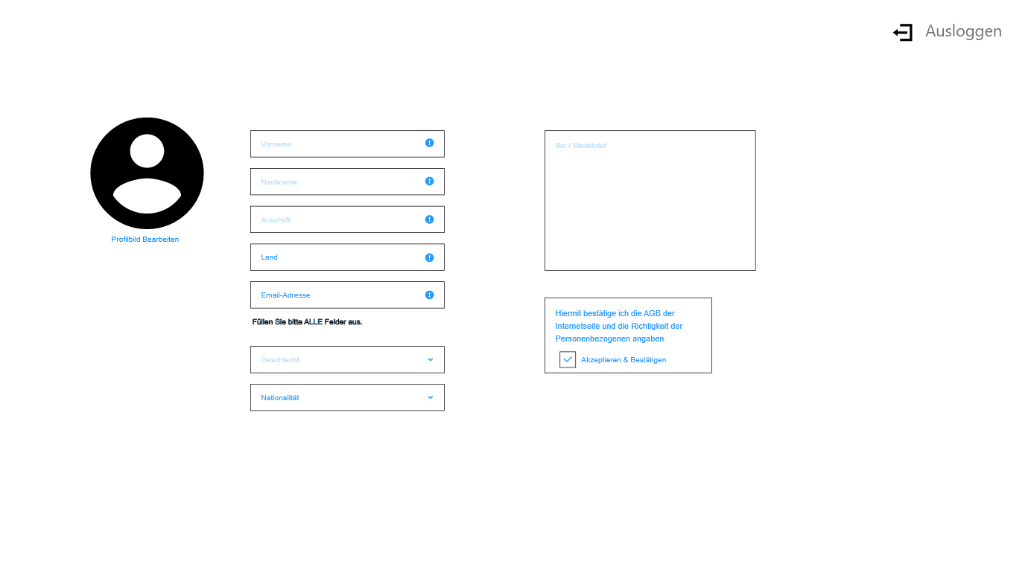
2. Entworfene Wireframes (Userprofil)

Slide 10
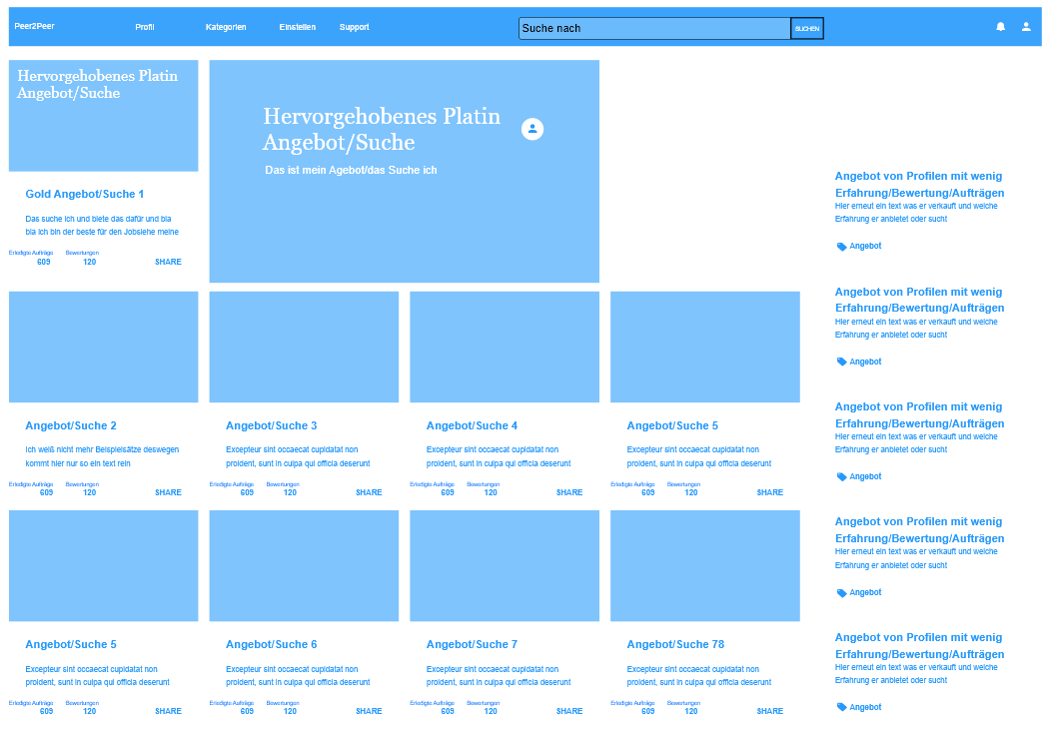
2. Entworfene Wireframes (Suchergebnis + Random Page)

Slide 11
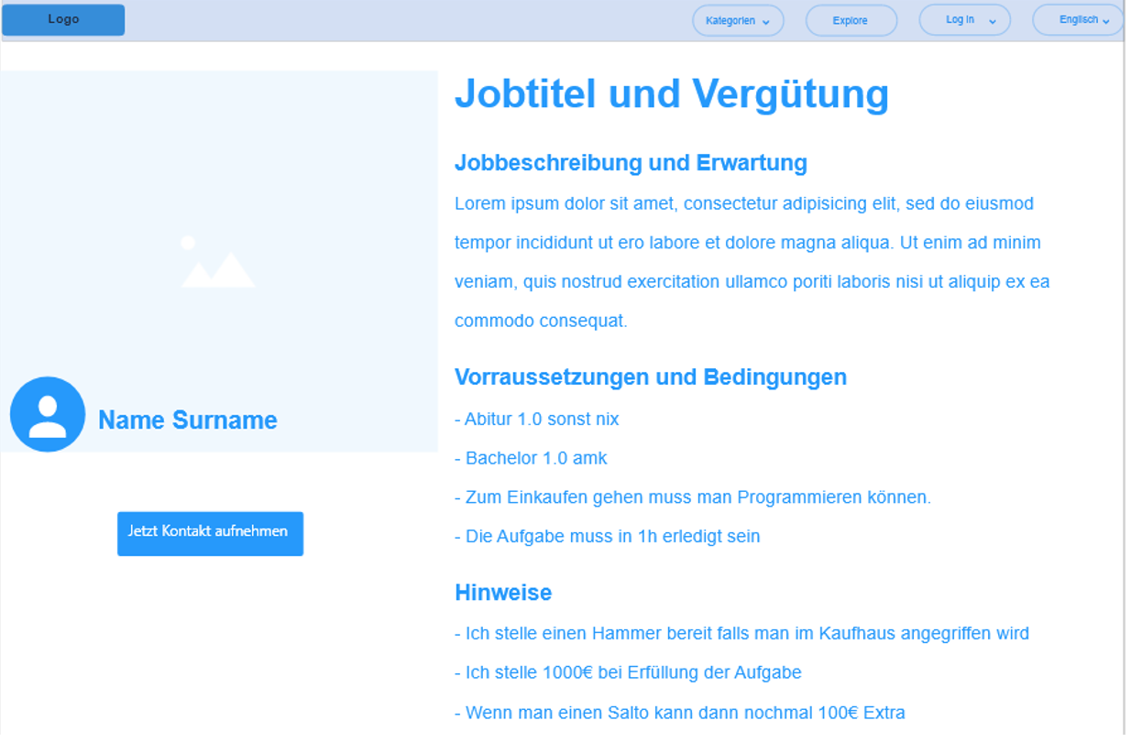
2. Entworfene Wireframes (Aufgaben)

Slide 12
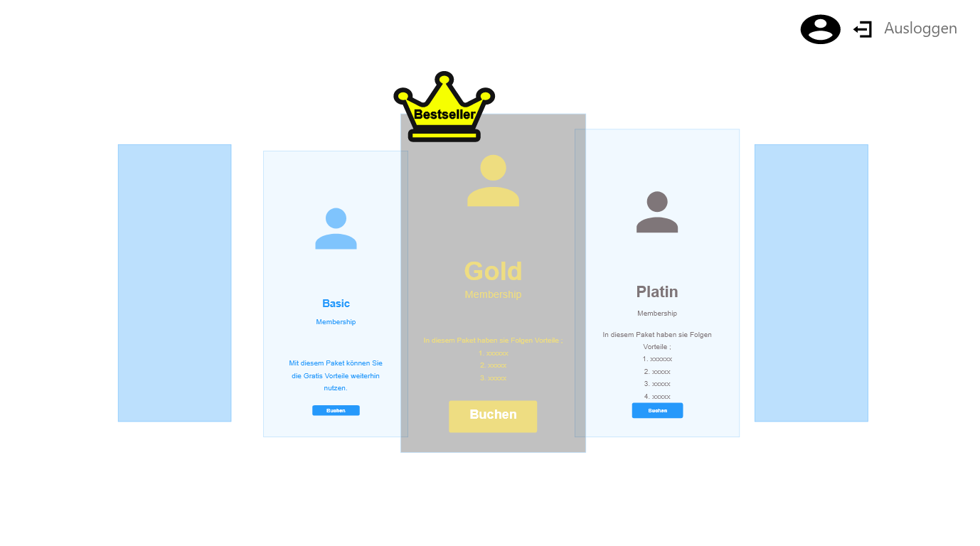
2. Entworfene Wireframes (Mitgliedschaften)

Slide 13
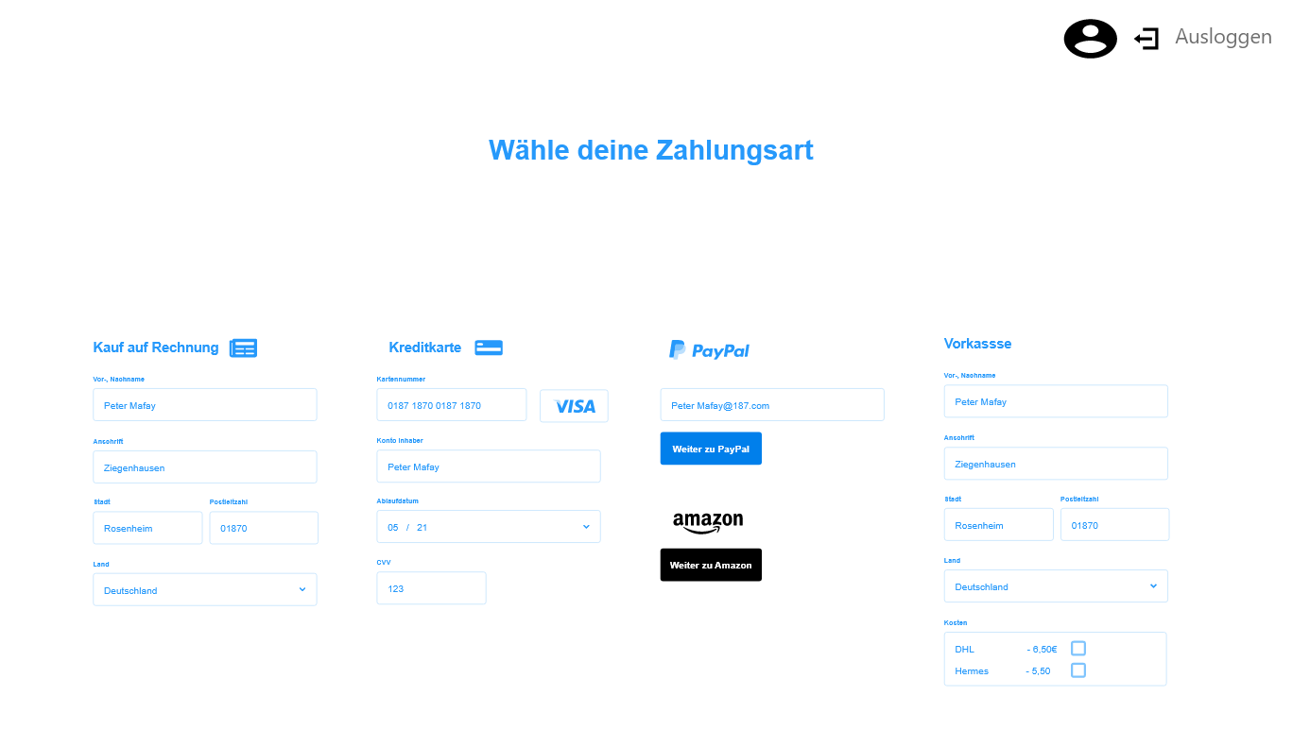
2. Zahlungsmethoden

Slide 14

Vielen Dank für eure Aufmerksamkeit !

